Slide 1
Военная техника настоящего и будущего
Подготовил:
Шигапова Ольга Ивановна, педагог дополнительного образования,
МБУ ДО «Центр развития творчества детей и юношества» г. Киселевска

Slide 2
Когда проходит парад военной техники у нас в России?

Slide 3
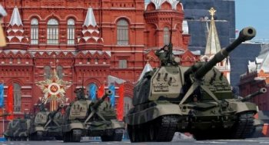
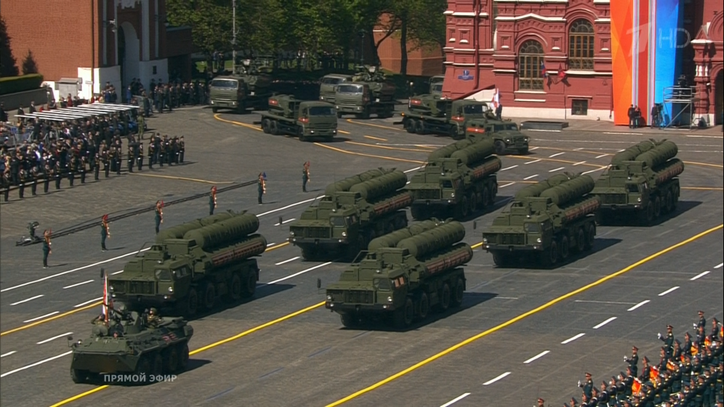
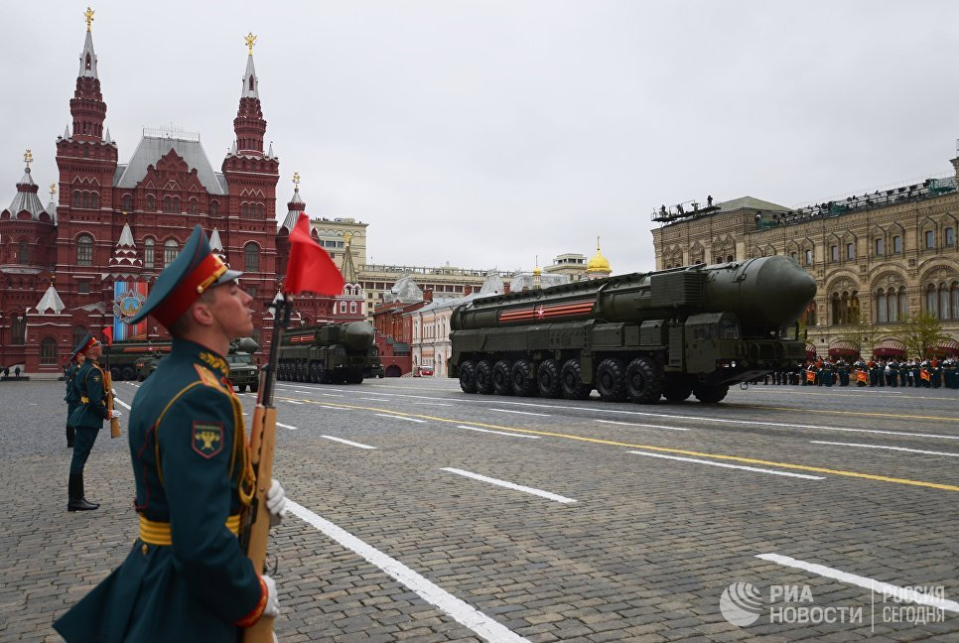
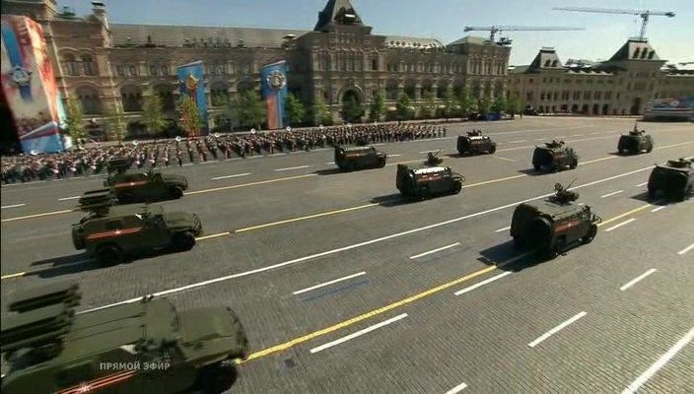
Парад военной техники на Красной площади

Slide 4
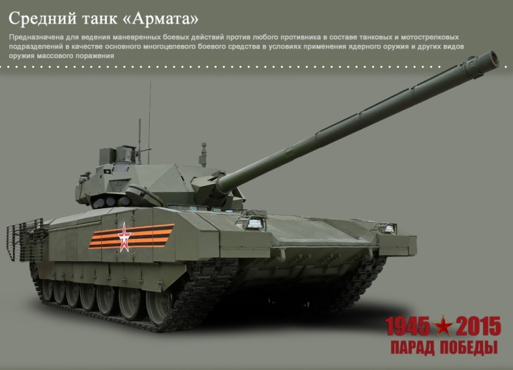

Slide 5
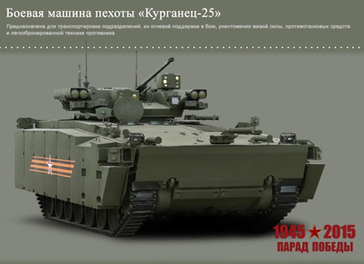

Slide 6
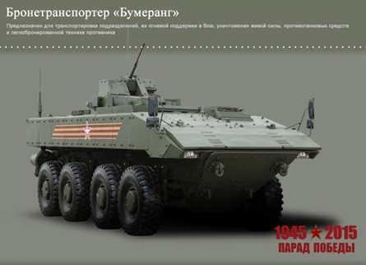
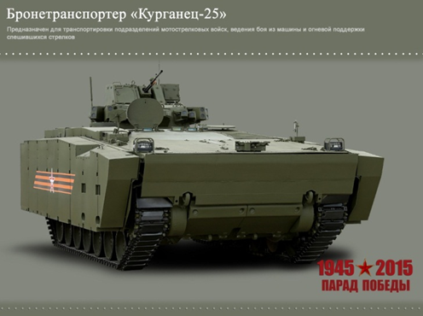

Slide 7
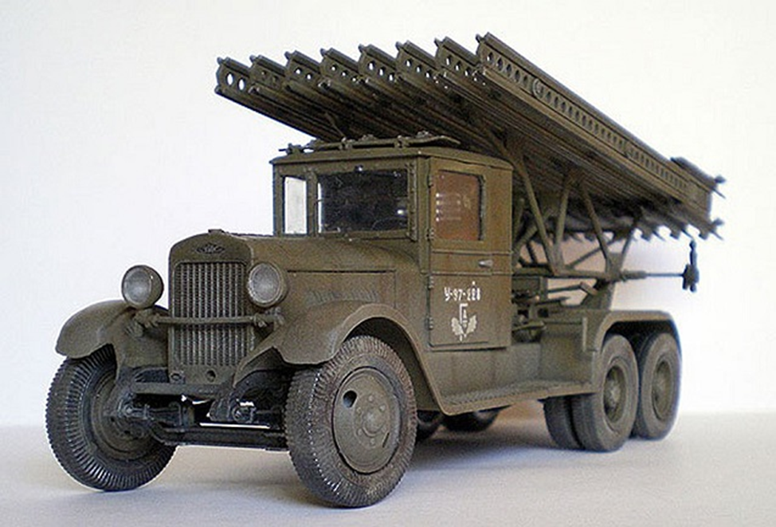
Знаменитая КАТЮША. БМ-13 гвардейский реактивный миномет.

Slide 8
Оружие России, которое мир увидел впервые на Международном военно-техническом форуме «Армия -2018»
Боевая машина огневой поддержки Терминатор.

Slide 9
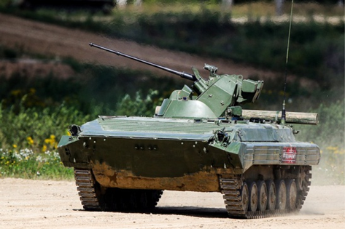
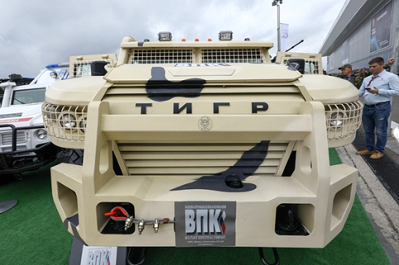
Боевая бронированная гусеничная машина Т-15 на базе универсальной гусеничной платформы Армата.
Боевая машина пехоты БМП-1 "Басурманин".
Автомобиль специального назначения "Тигр-М".

Slide 10
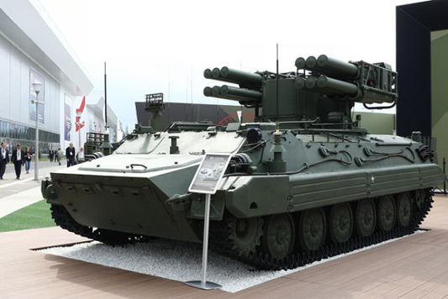
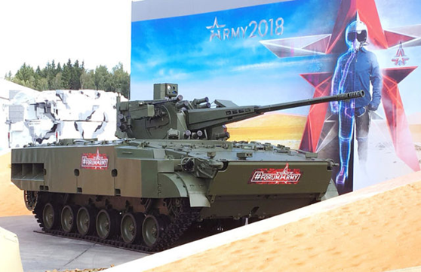
Комплекс ПВО "Бук-М3".
Универсальный автоматический комплекс ЗРК "Сосна".
Самоходная зенитная установка "Деривация-ПВО".

Slide 11
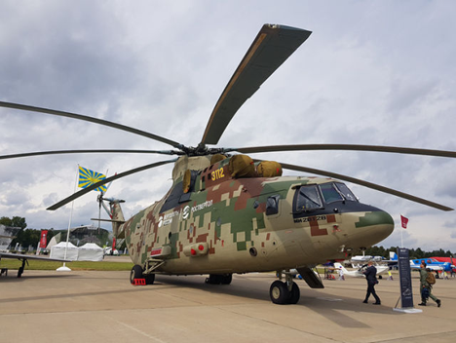
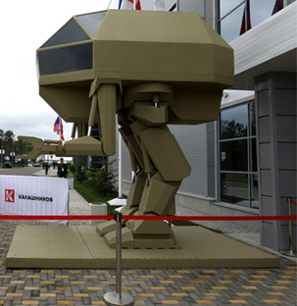
Ми-28НЭ с новыми противотанковыми управляемыми ракетами "Хризантема-М"
Вертолет Ми-26Т2В.
Управляемый прямоходящий робот с рабочим названием "Игорек"
весом 4,5 т, разработанный концерном "Калашников".

